Slide 1
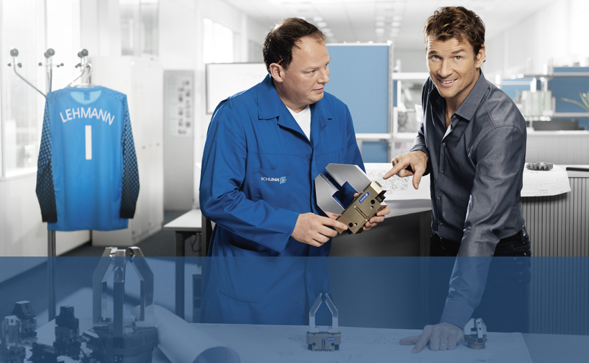

SRH-Plus
Detail Technical Presentation
Superior Clamping and Gripping

Slide 2
Contents
Functionality
Variations
Shock Absorbers
Sensors
SRH-plus 20-S
Application Example

Slide 3
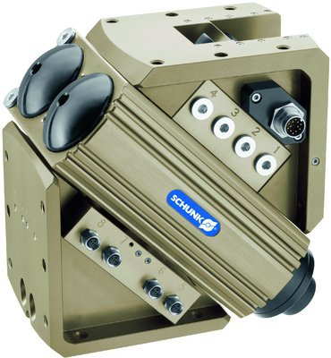
SRH-Plus

Slide 4
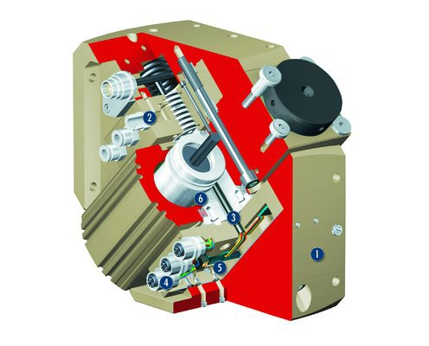
SRH-plus Funktionsprinzip
Abtriebsseite
Mediendurchführung MDF
Elektrische Durchführung EDF
Gehäusestecker für EDF
Verteilerplatine
Ritzel-Zahnstange-Antrieb

Slide 5
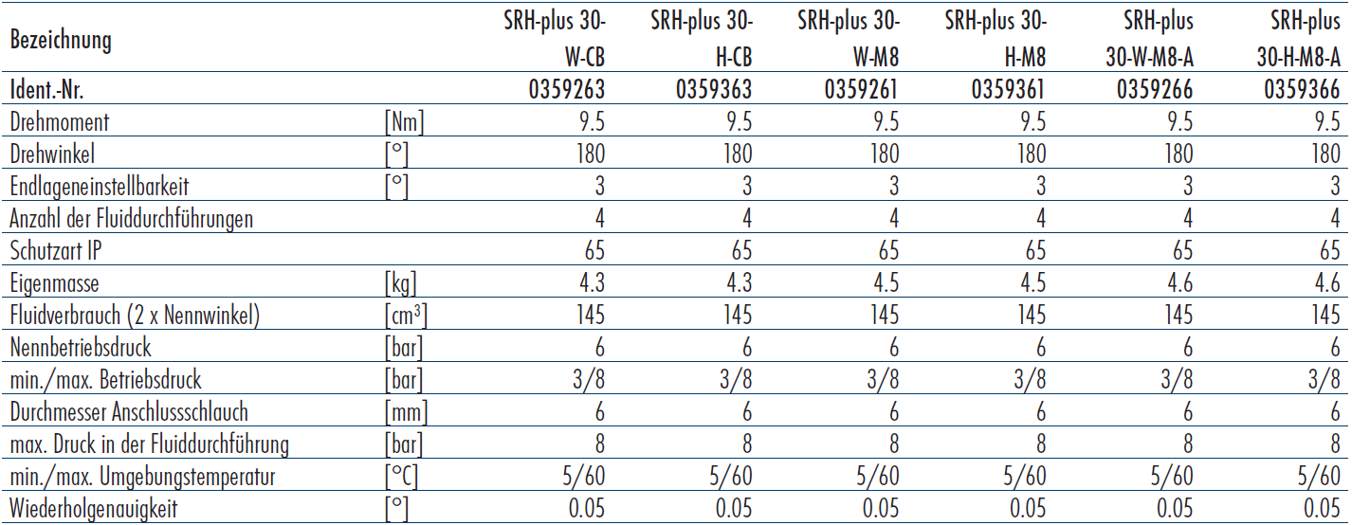
SRH-Plus Variationen
W= Weiche Stoßdämpfer
H= Harte Stoßdämpfer
CB= Mittelbohrung Version
M8= Anschluss Größe für Sensor durchführung
-A= Axialer Kabelanschluss Version

Slide 6
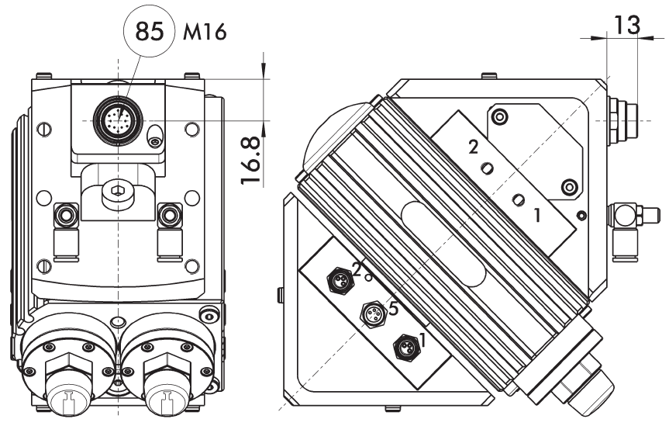
SRH-plus Variationen
Standard Version
-A Version; Axialer Kabelanschluss

Slide 7
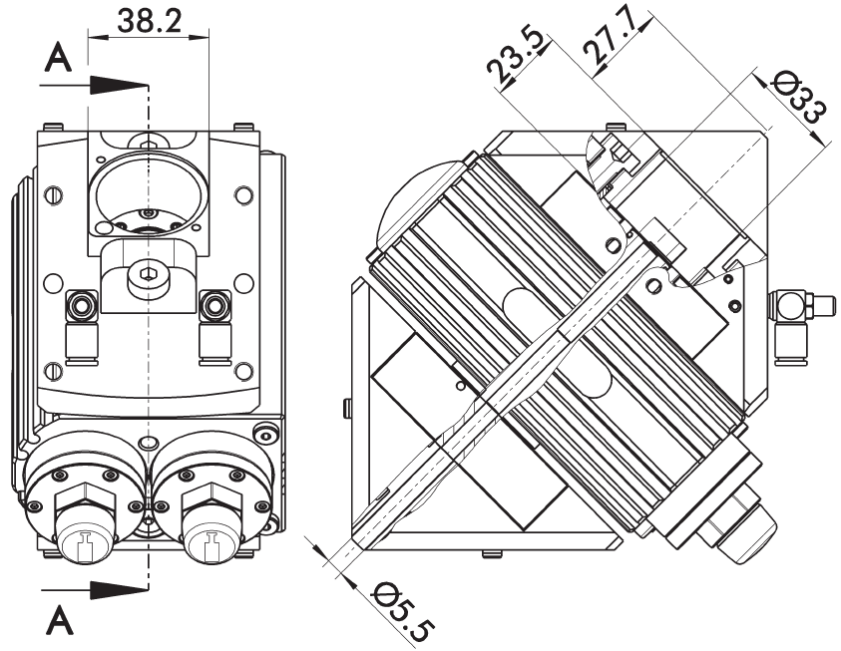
SRH-plus Variationen
Standard Version
CB Version; Mittelbohrung Version
Die CB-Version ist nicht mit integrierte Elektrodurchführung „EDF“ möglich

Slide 8
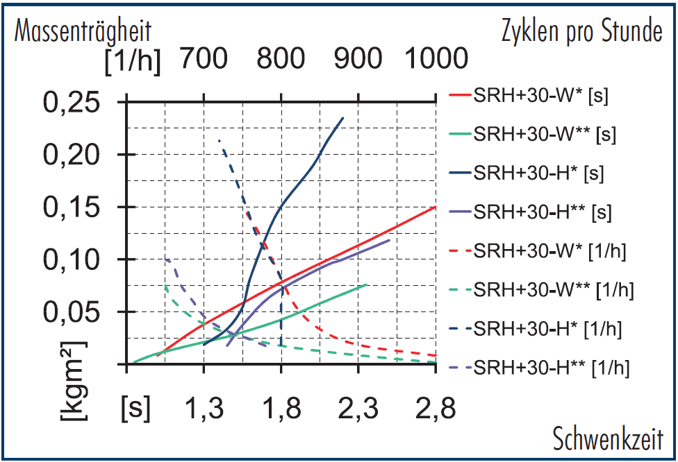
SRH-plus Stoßdämpfer

Slide 9
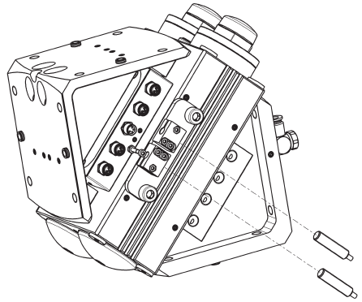
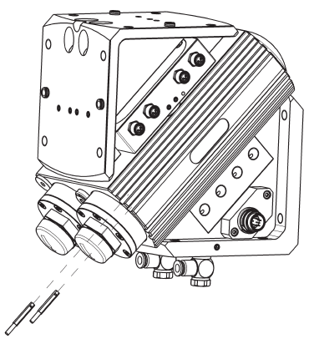
SRH-plus Sensorik
Electronische Magnetschalter
Magnete auf der Kolben
Endlagen Abfrage
MMS Sensoren
Induktive Näherungsschalter
Anbausatz notwendig
Endlagen Abfrage
IN Sensoren

Slide 10
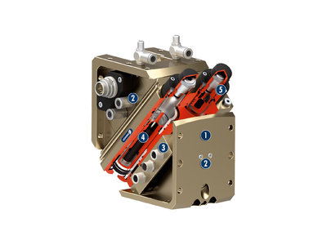
SRH-plus 20-S
  Basic technical functions:
Size: 20
Weight: 2.1 kg
Axial force: 800 N
Torque: 3.0 Nm
Cycles per hour for SRH-plus
20-S up to 3600 cycles/hour
Swiveling times for SRH-plus
20-S up to 0.3 s
Drive side
For mounting end actuators, such as grippers
Media feed-through
Air feed-through from static to dynamic
Electrical feed-through
Completely integrated for transmission of sensor
signals, actuator signals and energy
Shock absorber with elastomer dampening
Highly dynamic energy is absorbed by shock absorber, remaining dampening is via elastomer
Absorber stroke adjustment
The usable absorber stroke can be varied
according to the load

Slide 11
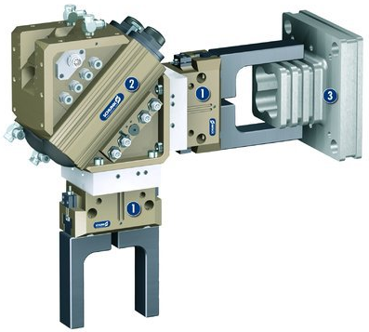
SRH-plus Application Example
Two JGP 2-finger grippers with workpiece specific fingers
SRH+ swivel head
Workpiece

Slide 12




Jens Lehmann, a German goalkeeper legend,
brand ambassador for SCHUNK since 2012
www.schunk.com

